Slide 1
«И С ГОРДОСТЬ СКАЖУ РОДНОМУ КРАЮ, ЛЮБЛЮ И ЗНАЮ, ЗНАЮ И ЛЮБЛЮ»
(к 210 –летию ст. Егорлыкской)
Электронная книжная выставка
Составитель: зав. МБО Шпудейко Г.Е.

Slide 2
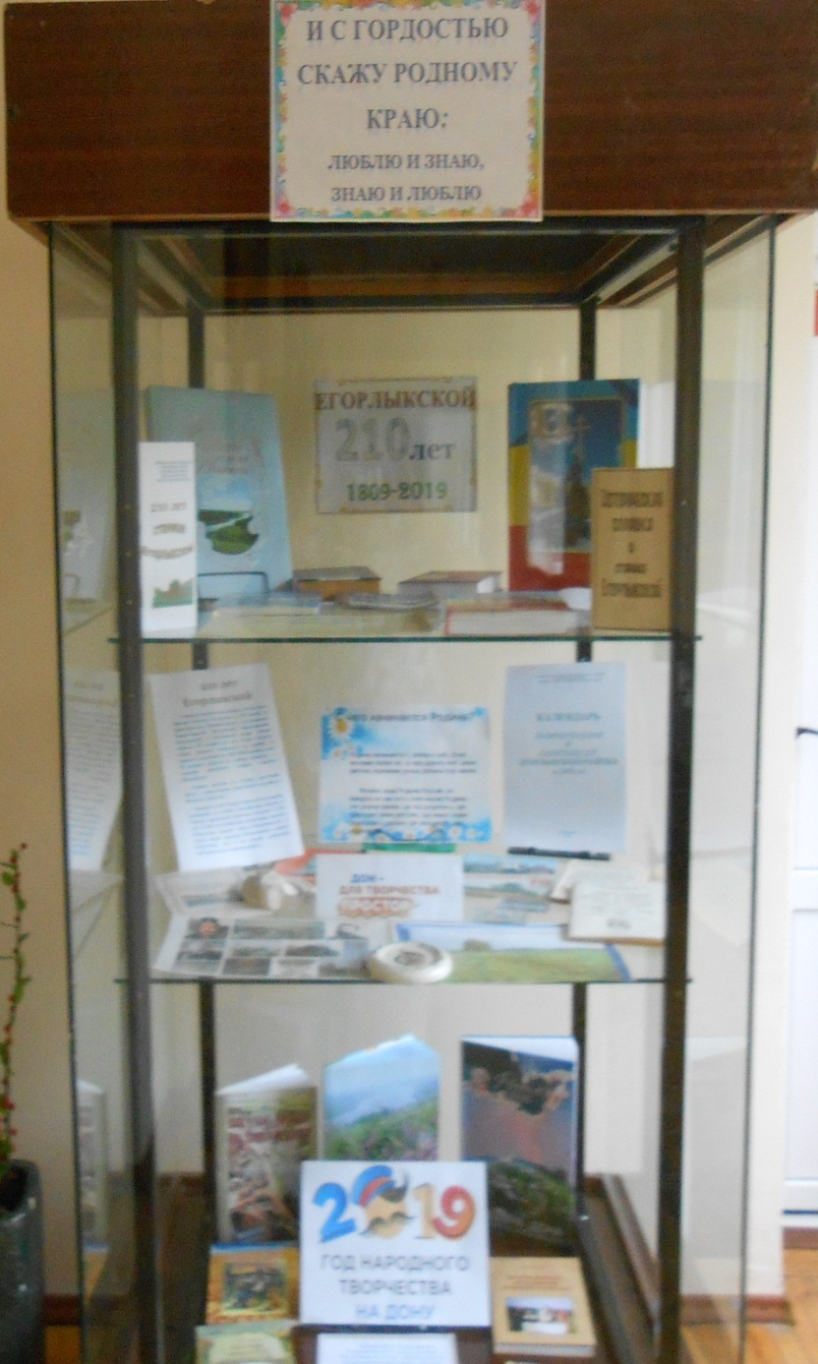
Степи задонские, дикие,
Храп лошадей да ковыль,
Солнце из бронзы отлитое,
В воздухе пепел да пыль.
В южные дали раздольные
Люди России пришли,
Нашу станицу построили,
Такт на Кавказ провели.
В. Уткин

Slide 3
ИСТОРИЯ СТАНИЦЫ ЕГОРЛЫКСКОЙ ОБЛАСТИ ВОЙСКА ДОНСКОГО НА ОСНОВЕ АРХИВНЫХ ДАННЫХ
Станица Егорлыкская, как и Ольгинская (Махинская прежде), Мечетинская и Кагальницкая, расположена вдоль Кавказского тракта, обеспечивавшего возможность передвижения войск на Кавказскую линию.
Для переселения были выбраны казаки из Нижне-Чирской, Качалинской, Филипповской, Иловлинской, Березовской и Луганской станиц, жители которых наиболее остро ощущали недостаток земли. Среди них были проведены жеребьевки и казаки, вытянувшие «черный шар», обязаны были со всем семейством выехать за Дон. Они-то и составили первое население станицы Егорлыкской.

Slide 4
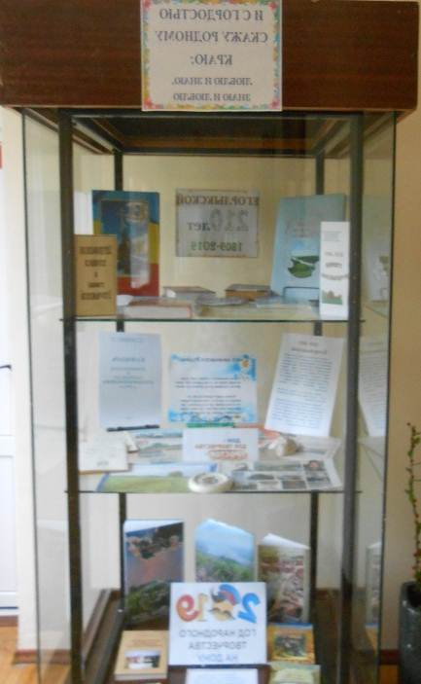
История Егорлыкской
Наш край в далеком прошлом. Историко-документальная хроника Егорлыкского района Ростовской области. Ч.1. .- Ростов н/д, 1989.- 62с.
В первой главе издания дается краткое освещение исторического прошлого Подонья – Приазовья с древнейших времен до XVII столетия. Во второй главе исследуются условия и характер миграционных процессов, приведших к образованию станицы Егорлыкской. В третьей главе дан анализ развития социальных отношений.

Slide 5
История Егорлыкской
Первая мировая война 1914-1917 г.г. Великая Октябрьская Социалистическая революция и гражданская война. 1917-1922 г.г. - Историко-документальная хроника Егорлыкского района Ростовской области. Ч.2. .- Ростов н/д, 1989.- 112с.

Slide 6
История Егорлыкской
К 50-летию Победы над фашистской Германией. Историко-документальная хроника Егорлыкского района Ростовской области. Ч.3. .- Ростов н/д, 1989.- 59 с.

Slide 7
История Егорлыкской
«Народ – герой, покрывший себя неувядаемой боевой славой, тесно сплотился вокруг партии и в годы послевоенного восстановления вновь проявил свои замечательные качества – стойкость, самоотверженность, трудолюбие». Историко-документальная хроника Егорлыкского района Ростовской области. Ч.4. .- Ростов н/д, 1994.- 126с.

Slide 8
История Егорлыкской
Минута молчания.- Зерноград: ТОО Зерноградская типография, 1999. 124с.
Посвящена павшим, егорлычанам в Великой Отечественной войне.

Slide 9
История Егорлыкской
Во имя Победы. - Егорлыкская: ТОО «Формат», 1999.-100 с.
Книга состоит из двух частей: «Победители» и «Труженики тылы»

Slide 10
История Егорлыкской
Прошлое и настоящее Егорлыкского района.- Егорлыкская: ТОО «Формат», 1980.- 25с.
История Егорлыкского района со времени его образования и до 1980 года.

Slide 11
История Егорлыкской
Егорлыкский район.- Ростов н/Д: Ростовское кн. Изд-во, 1984.- 25 с.

Slide 12
История Егорлыкской
Будем помнить. Книга Памяти Егорлыкского района Ростовской области. – Ростов н/Д: Альтаир, 2017.- 267с.
Создателям книги удалось, казалось бы, невозможное: почти все имена жителей Егорлыкского района, не вернувшихся с войны, восстановлены и увековечены на страницах издания. Многие жители района смогут узнать о судьбе родных и близких погибших в годы ВОВ.

Slide 13
История Егорлыкской
Егорлыкской 190 лет. Историко – краеведческие очерки и информационный материал.- Егорлыкская: ТОО «Формат», 1999.- 52

Slide 14
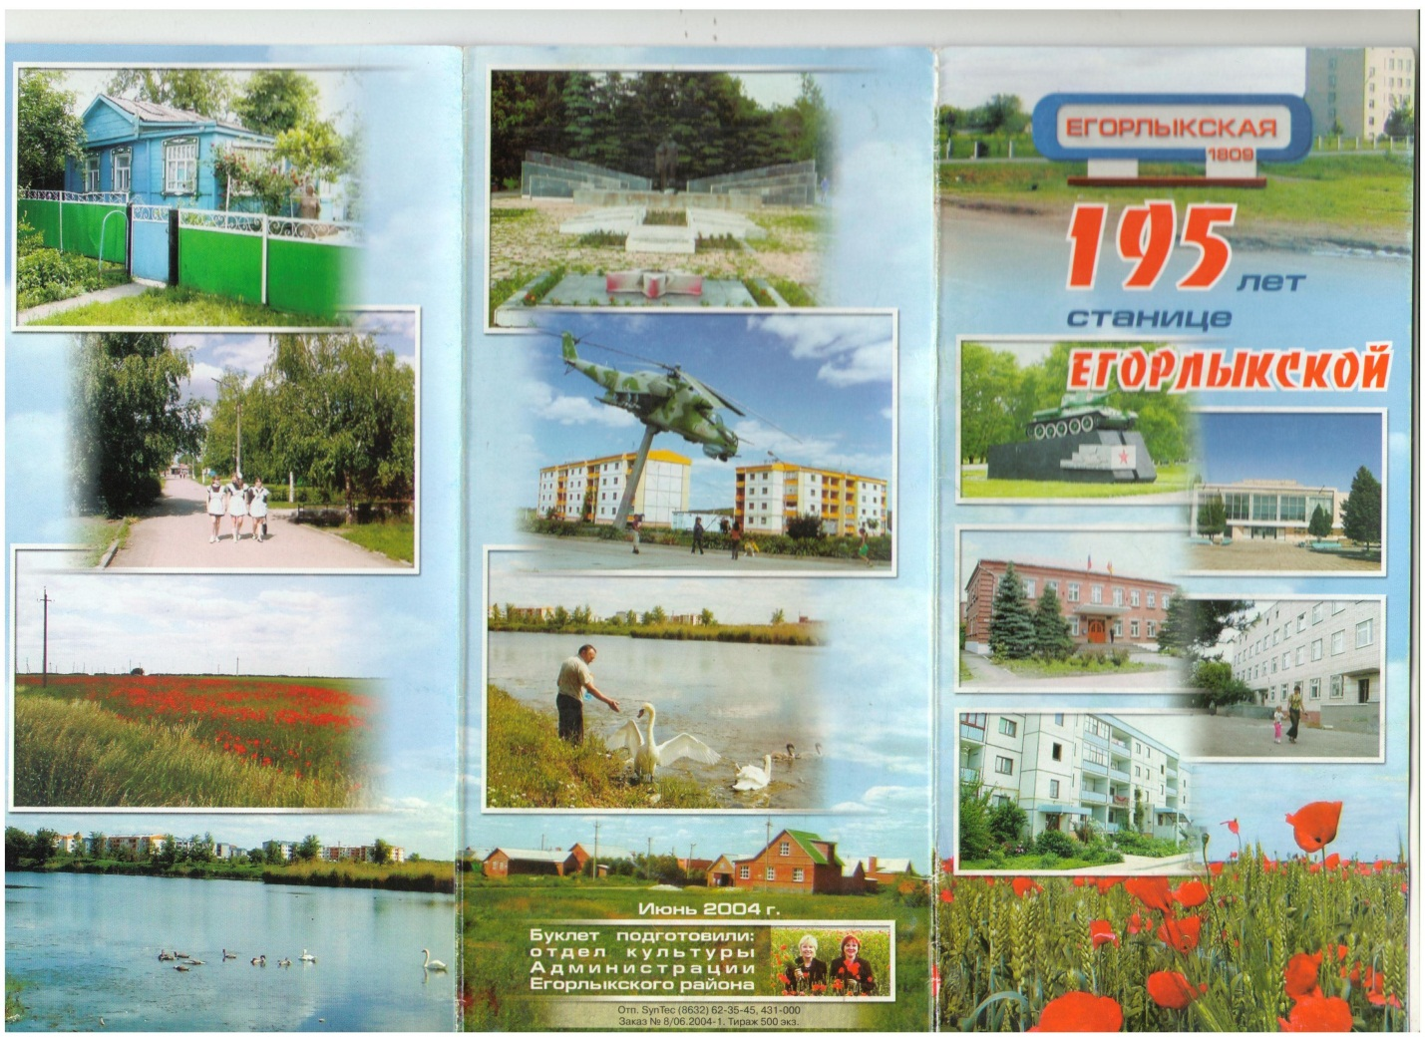
История Егорлыкской

Slide 15
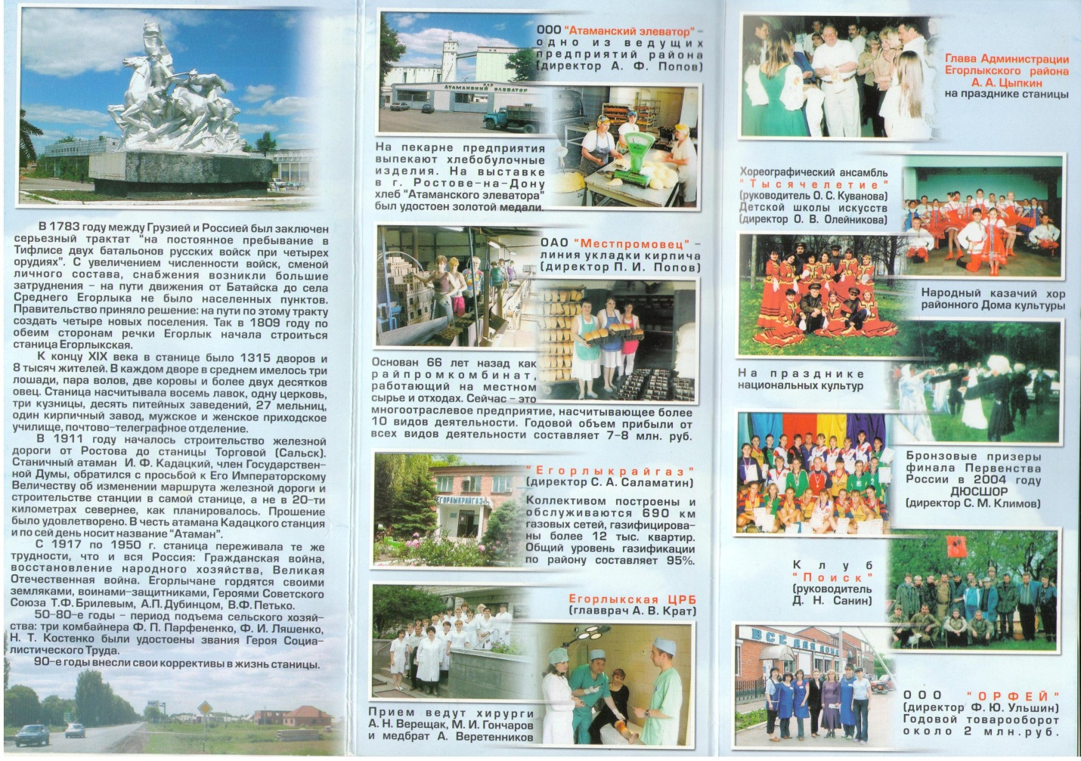
История Егорлыкской

Slide 16
История Егорлыкской
Украйченко А.А. Егорлыкское краеведениею- Егорлыкская: ООО «Формат», 2012.- 88 с
В брошюре представлен путеводитель по памятникам и памятным местам станицы Егорлыкской.

Slide 17
История Егорлыкской
Краткая история Егорлыкской средней школы №1. -Егорлыкская, 2005.-86 с.
В издании, воспроизведена краткая история возникновения станицы Егорлыкской и открытия в ней первого учебного заведения. Рассказывается об учителях и воспитанниках школы.

Slide 18
История Егорлыкской
Нагаев Г. Конструктор Токарев.- М.: Воениздат, 1953.- 205 с.
Книга посвящена жизни и деятельности знаменитого конструктора, уроженца станицы Егорлыкской Токарева Федора Васильевича.

Slide 19
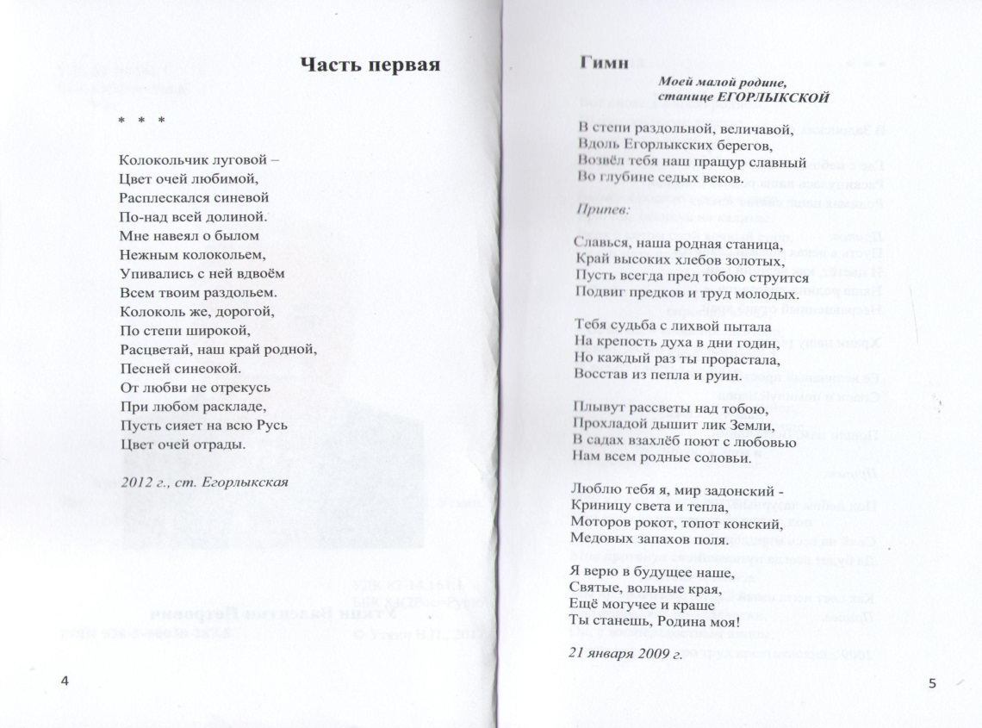
Станица воспетая в стихах

Slide 20
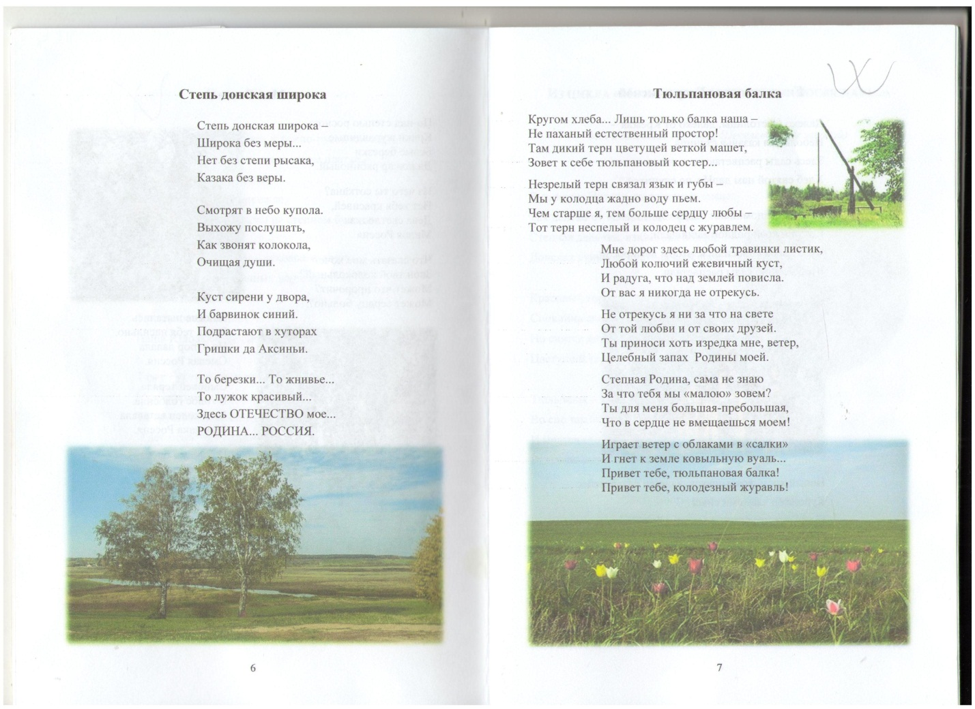
Станица воспетая в стихах

Slide 21
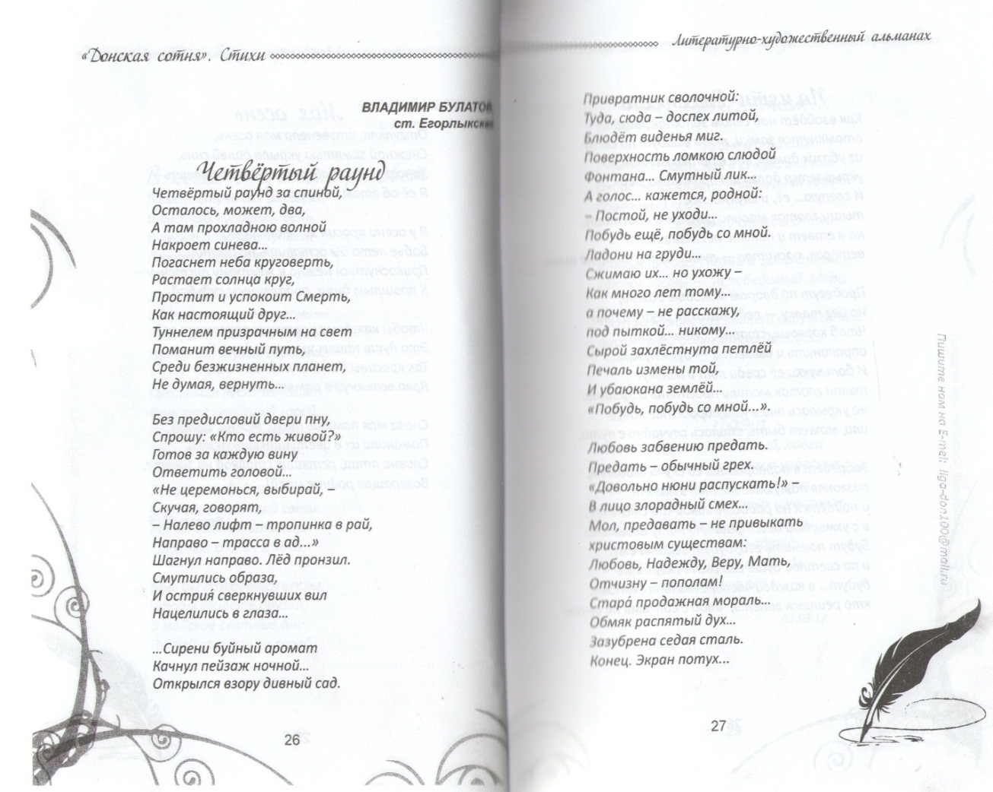
Станица воспетая в стихах

